Slide 1

ESCUELA POLITÉCNICA DEL EJÉRCITO
CARRERA DE INGENIERÍA MECÁNICA
“DISEÑO Y SIMULACIÓN DE UNA MÁQUINA SECADORA DE FORRAJES MÚLTIPLES PARA LA ELABORACIÓN DE HARINA Y PROCESAMIENTO DE BALANCEADO PARA GANADO CON CAPACIDAD DE 400 KG/H PARA LA EMPRESA ENSIFOR S.A.”
PROYECTO PREVIO A LA OBTENCIÓN DEL TÍTULO DE
INGENIERO MECÁNICO
AUTORES: SR. BETANCOURT CASTELLANOS CARLOS S.
SR. CASTILLOS SARZOSA PABLO A.
DIRECTOR: ING. PATRICIO RIOFRÍO
CODIRECTOR: ING. ROBERTO GUTIÉRREZ
SANGOLQUÍ, MAYO 4 DEL 2012
Notes:
A continuación la exposición del proyecto de grado titulado

Slide 2

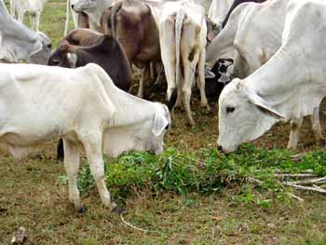
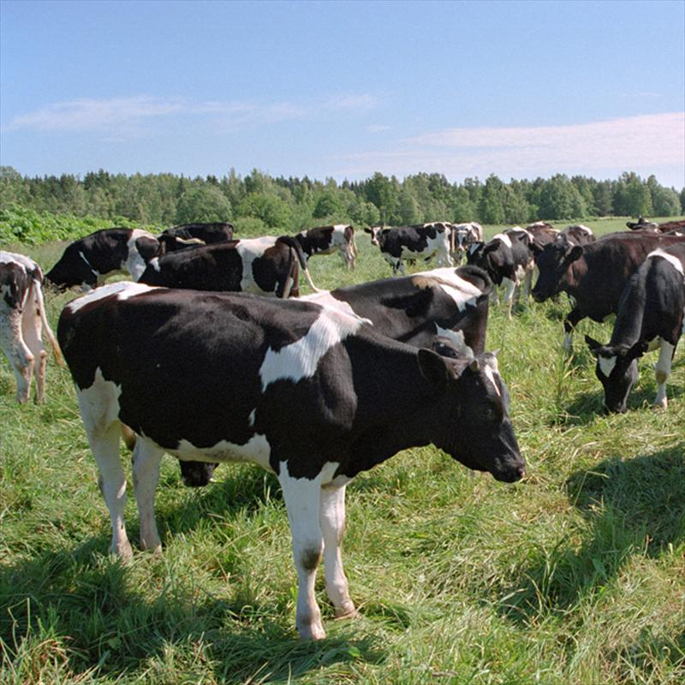
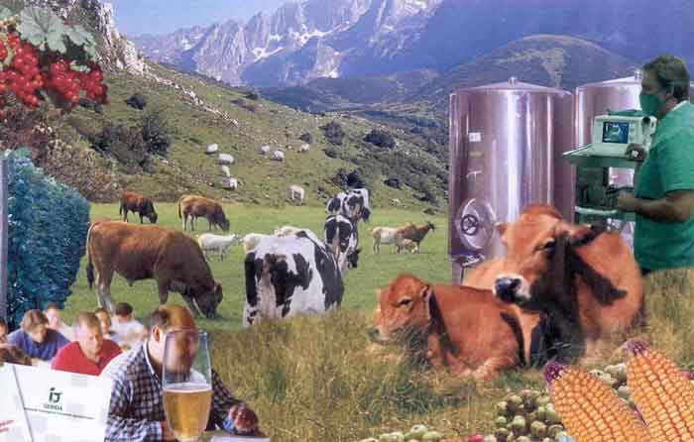
ANTECEDENTES
INICIO
Necesidades de los ganaderos
Factores climáticos
Alimento costoso y bajo en nutrientes
Implementar nuevos productos de alimentación
A mejor calidad mayor producción
INVESTIGACIÓN

Slide 3
OBJETIVO GENERAL DEL PROYECTO
Diseñar y simular una máquina secadora de forrajes múltiples para la elaboración de harina y procesamiento de balanceado para ganado, con capacidad de 400 kg/h.

Slide 4
OBJETIVOS ESPECÍFICOS DEL PROYECTO
Reducir la humedad en un alto porcentaje de la materia prima, tales como alfalfa y fréjol.
Investigar los procesos industriales para el secado de forrajes.
Analizar y seleccionar las alternativas.
Diseñar un modelo de máquina acorde a las necesidades.
Simular el comportamiento de la máquina.

Slide 5
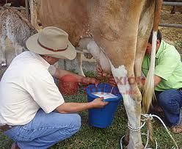
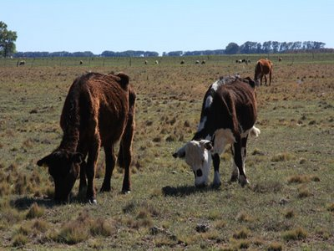
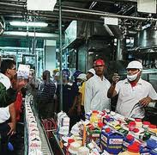
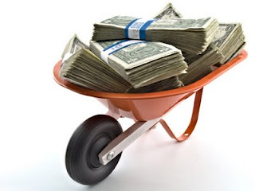
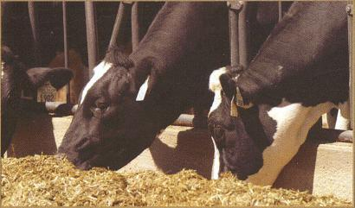
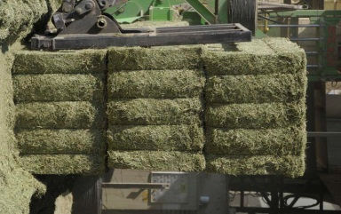
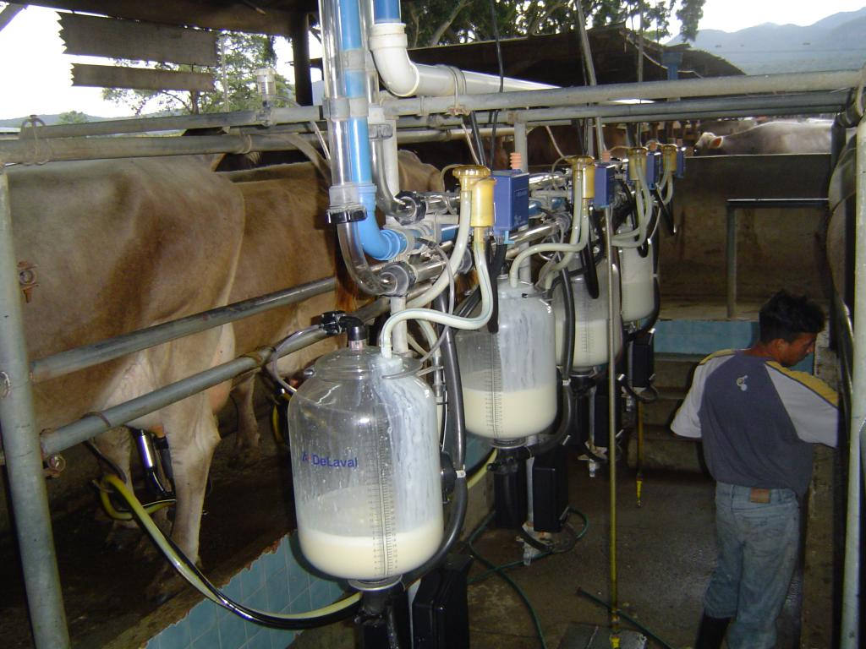
  JUSTIFICACIÓN E IMPORTANCIA DEL PROYECTO
BAJA PRODUCCIÓN LECHERA
INCREMENTO DE PRODUCCIÓN LECHERA

Slide 6

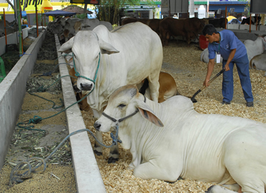
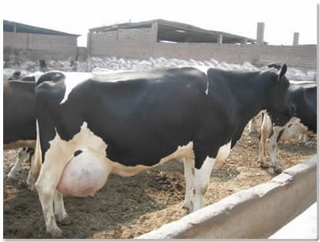
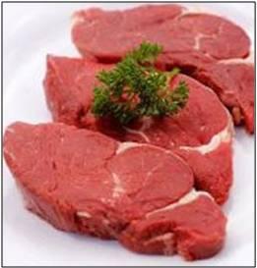
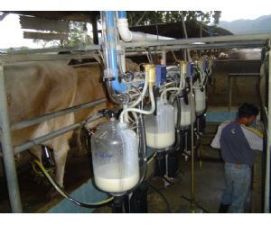
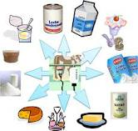
  MARCO TEÓRICO
SIERRA
COSTA
Y ORIENTE
  GANDERÍA EN EL ECUADOR
IMPORTANCIA

Slide 7
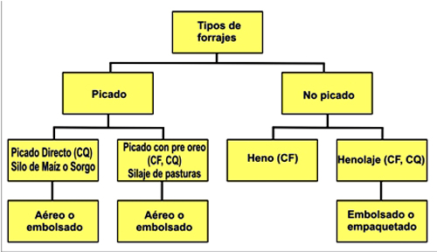
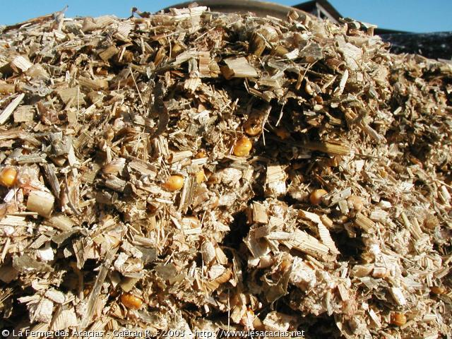
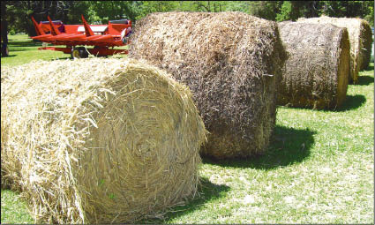
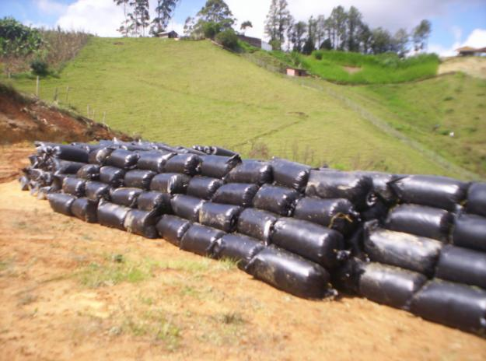
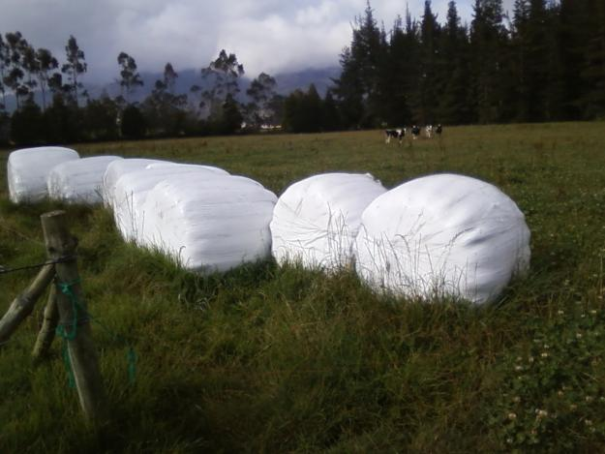
TIPOS DE FORRAJES

Slide 8
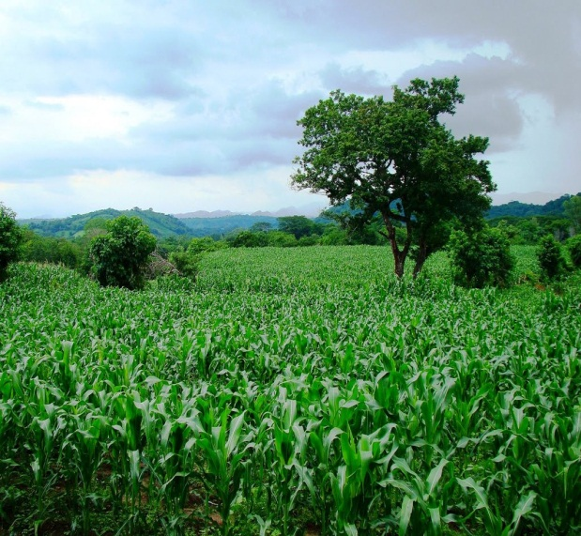
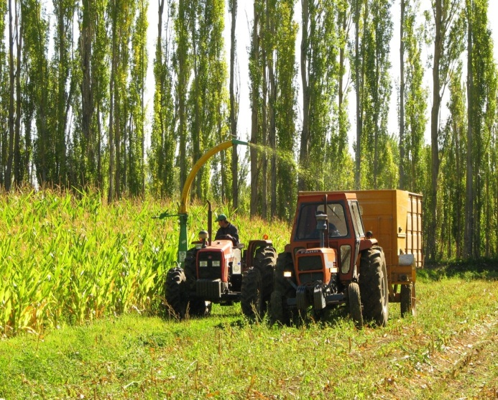
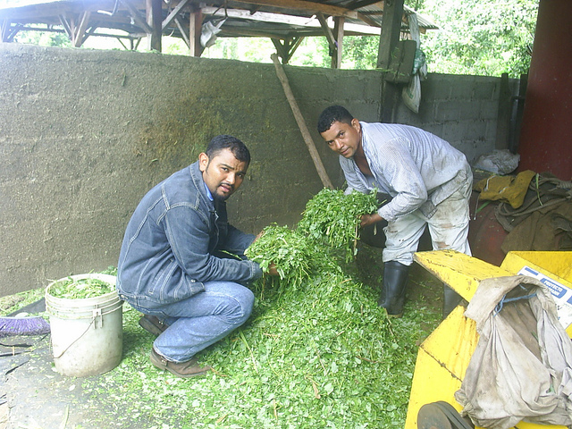
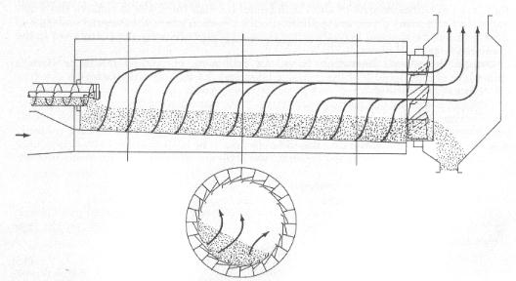
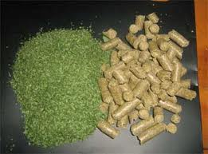
PROCESO DE SECADO
PRODUCTO FINAL

Slide 9
PROCESO DE SECADO DE LAS PLANTAS
Reducción del contenido de humedad de los materiales mediante el incremento de la temperatura del producto.
Tamaño del material.
Humedad.
Forma del corte del material.
Temperatura en el secado
Velocidad de secado
Variables a tomar

Slide 10
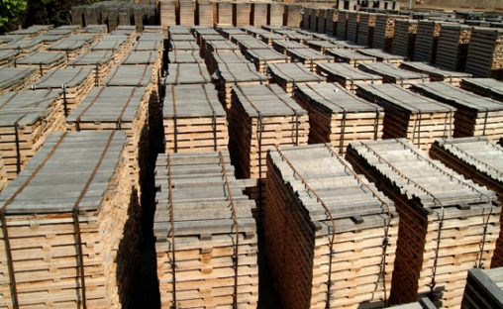
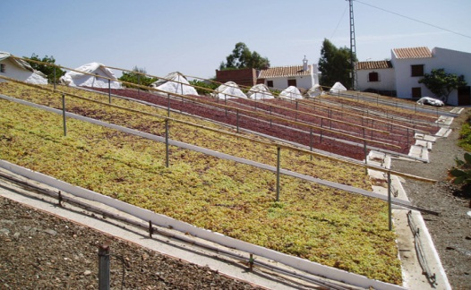
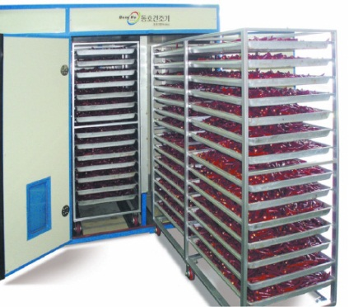
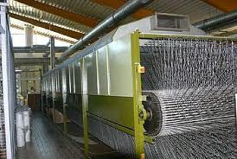
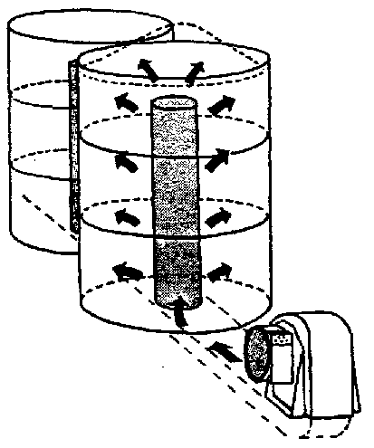
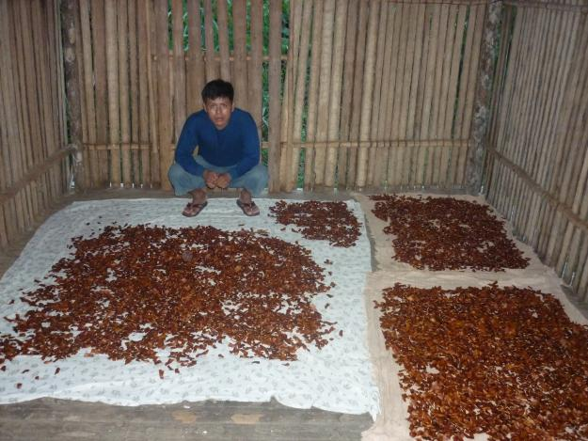
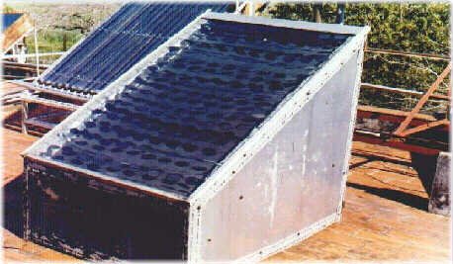
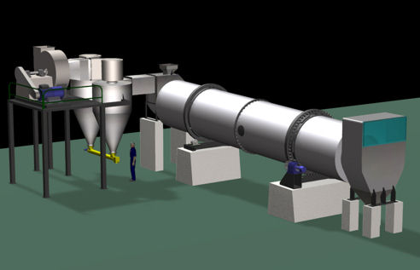
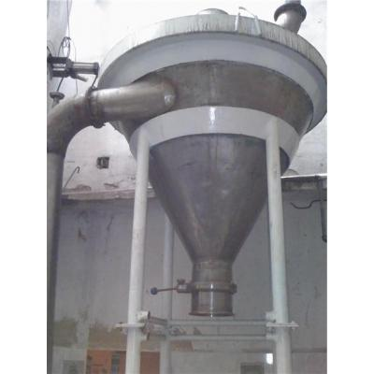
PROCESOS DE SECADO
SECADO
CONVECCIÓN
RADIACIÓN
CONDUCCIÓN
NATURALES
MECÁNICOS

Slide 11
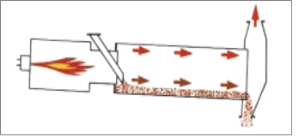
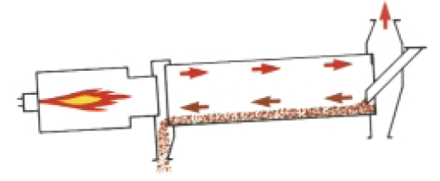

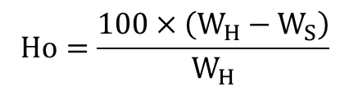
SECADOR ROTATORIO: CARACTERÍSTICAS Y PARÁMETROS
VELOCIDAD DEL AIRE
1.5-3.5 (m/s)
FLUJO PARALELO
INCLINACIÓN
2 AL 5%
HUMEDAD DE LA HOJA
CONTENIDO DE HUMEDAD
CONTRAFLUJO
CANTIDAD DE AGUA CONTENIDO EN LA HOJA
$$Ho=\frac{100×\left(W_{H}−W_{S}\right)}{W_{H}}$$

Slide 12
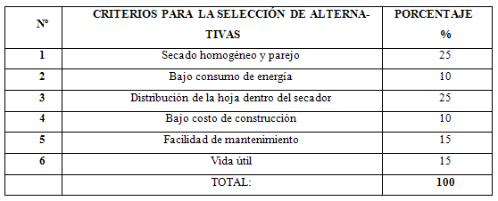
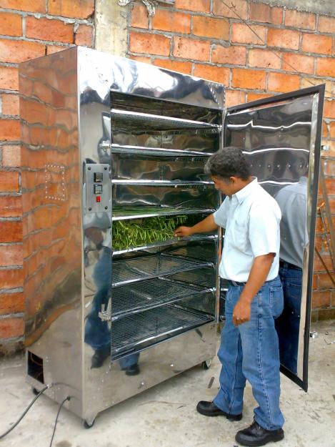
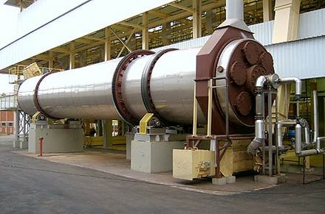
SELECCIÓN DE LA MEJOR ALTERNATIVA PARA EL DISEÑO DEL SECADOR
Requerimientos técnicos
Capacidad máxima de 500 (Kg/h).
Secado Homogéneo.
No altere las propiedades nutricionales del material a secar.
No exista daño a la hoja secada.
Operación semiautomática.
Bajo costo de producción y mantenimiento.
Secador 1 “Bandejas”
Secador 2 “Rotatorio”

Slide 13
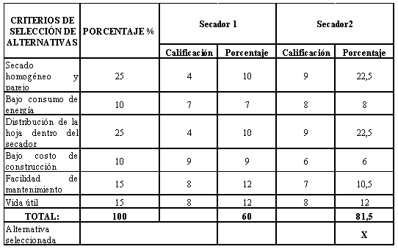
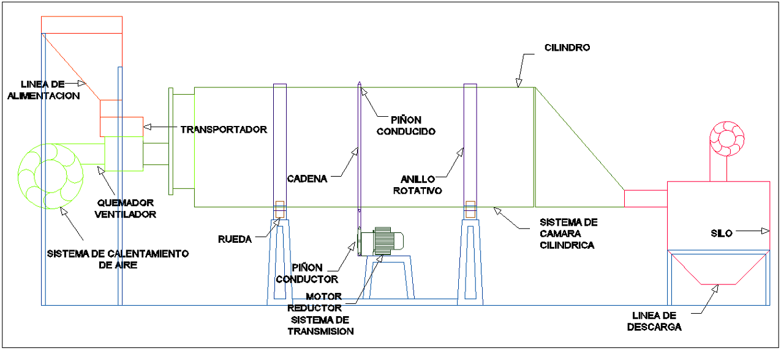
SELECCIÓN DE ALTERNATIVAS
SISTEMAS QUE CONFORMAN AL SECADOR ROTATORIO:
SISTEMA DE CALENTAMIENTO DE AIRE
SISTEMA DE CAMARA CILINDRICA
SISTEMA DE TRANSMISIÓN
ESQUEMA DEL SECADOR ROTATORIO “SECADOR 2”

Slide 14
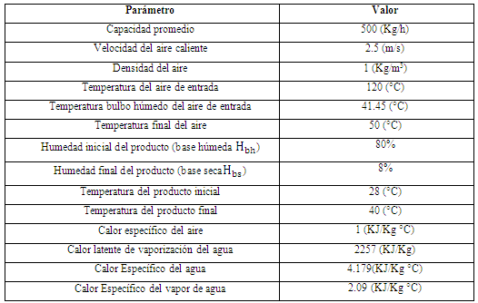
CONSIDERACIONES DE DISEÑO
FACTORES A TOMAR EN CUENTA
Contar con datos de plantas ya existente o pruebas piloto.
Capacidad para cumplir con las especificaciones del producto final.
La seguridad del equipo y del personal
PROPIEDADES A TOMAR EN CUENTA
Propiedades del aire
Propiedades del producto de entrada y salida

Slide 15
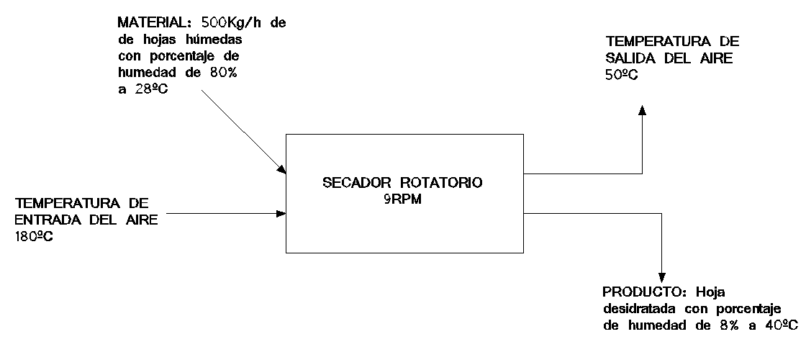
DISEÑO TÉRMICO DEL SECADOR ROTATORIO
COSIDERACIONES DE DISEÑO:
Pruebas piloto.
Cumplir con las especificaciones del producto final.
Seguridad del equipo y del personal.

Slide 16
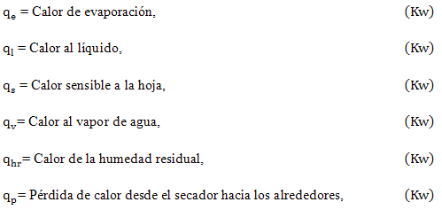
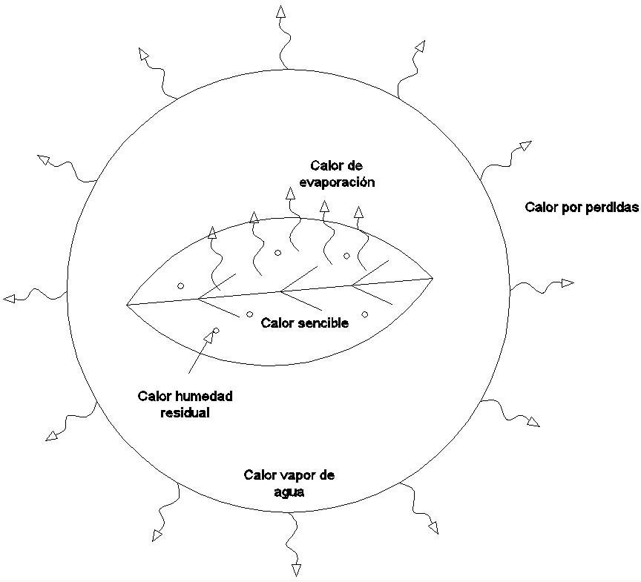
CALOR NECESARIO PARA EL PROCESO DE SECADO
Se realiza un balance de energía cuyo volumen de control es la coraza cilíndrica fija del secador; el calor es usado para evaporar la humedad en la hoja.
El balance de energía está definido por:

Slide 17
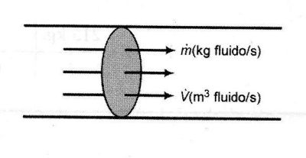
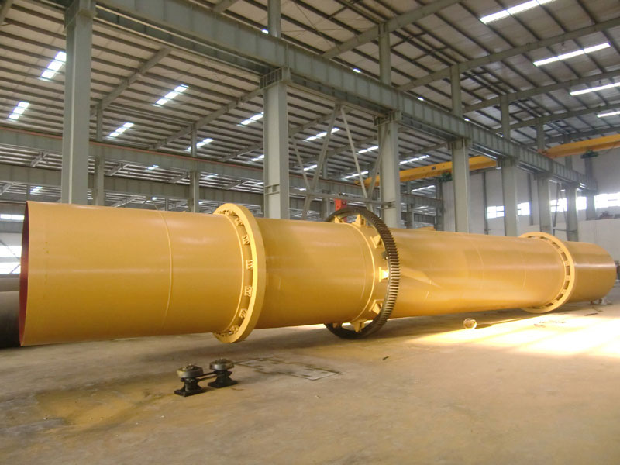
DIMENSIONAMIENTO DEL SECADOR
FLUJO MÁSICO REQUERIDO DE AIRE:
CALCULO DEL DIÁMETRO DEL SECADOR:
Una ves obtenido el flujo másico de aire obtenemos el diámetro:

Slide 18
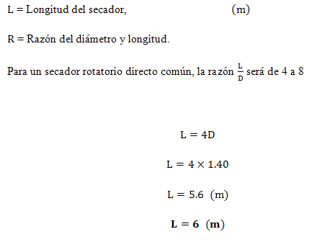
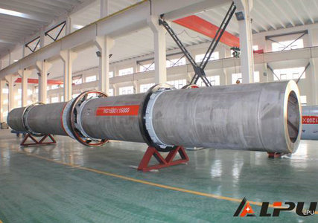



DIMENSIONAMIENTO DEL SECADOR
CALCULO LONGUITUD DEL SECADOR:
CALCULO DE LAS RPM:
Se elige una velocidad razonable que tiene por lo común una velocidad periférica de la carcasa que es de 40 a 15 (m/min) . Escogiendo una velocidad mínima se tiene que las rpm del cilindro se calculan como:

Slide 19



PERDIDA DE CALOR A LOS ALREDEDORES:

Slide 20


DIMENSIONAMIENTO DEL SECADOR
CALCULO DEL ESPESOR DEL AISLANTE TÉRMICO:

Slide 21


  DETERMINACIÓN DE LA MASA DE COMBUSTIBLE
GLP:
Contiene una mezcla de hidrocarburos tales como propano, butano isobutano y propileno.
DIESEL:
El Diesel se produce a partir de una selección de corrientes de refinería que finalmente se mezclan para obtener un combustible que permite el encendido del motor de manera rápida y fácil.

Slide 22






  DISEÑO MECÁNICO DEL SECADOR ROTATORIO
  ESPESOR DEL CILINDRO DE SECADO
RECIPIENTE DE PARED DELGADA
DISTANCIA ENTRE ANILLOS ROTATIVOS
$$d=0.6×L$$
MATERIAL
AISI 304
Sy=276 MPa
$$P_{i}=\frac{W}{A_{h}}$$
TECM
$$σ_{t}=\frac{P_{i}×(D+e)}{2×e}$$
$$n=\frac{S_{y}}{σ_{t}}$$

Slide 23




  ESFUERZOS SOBRE EL CILINDRO DE SECADO
FLEXIÓN
$$σ_{max}=\frac{M}{Z}$$
$$n_{c}=\frac{Sy}{σ_{max}}$$
$$M=\frac{w×{L_{e}}^{2}}{2}$$
ELEVADORES DENTRO DEL CILINDRO
MATERIAL
AISI 304

Slide 24







  MOTOR PARA EL SISTEMA MOTRIZ
SELECCIÓN DE CADENA Y CATARINA
9 RPM
$$P=\frac{n_{d}KsP_{nom}}{K_{1}K_{2}}$$
$$M=\sum{I}×α_{c}$$
$$P=M×w$$
$$N_{1}×n_{1}=N_{2}×n_{2}$$

Slide 25



  DISEÑO DE LAS RUEDAS
Son los elementos encargados de soportar todo el peso del secador
Son los elementos principales del sistema motriz
El coeficiente de fricción promedio entre el hierro fundido y el acero al carbono aproximadamente es 0.2
$$F=\frac{P×746}{v_{m}}$$

Slide 26
  DISEÑO DE LAS RUEDAS
FALLAS SUPERFICIALES
ABRASIÓN
CORROSIÓN
ADHESIÓN
FATIGA SUPERFICIAL
ESFUERZOS DE CONTACTO

Slide 27





  ESFUERZOS DE CONTACTO CILÍNDRICO
CONSTANTES DEL MATERIAL
  FATIGA SUPERFICIAL
CONSTANTE DE GEOMETRÍA CILÍNDRICA
Las cargas que varían con el tiempo tienen tendencia a hacer fallar a las piezas a niveles inferiores de esfuerzos de lo que puede resistir el material
$$P_{max}=\frac{2F}{π×a_{c}×l_{c}}$$
SEMIANCHO DE LA HUELLA DE CONTACTO
$$τ_{max}=0.304P_{max}$$
FACTOR DE CARGA
$$\log_{10}{K}=\frac{ζ−\log_{10}{N_{vida}}}{λ}$$
75 RPM
$$n_{f}=\frac{N_{vida}}{ciclos}$$
CILINDRO PEQUEÑO
MATERIAL
FUNDICIÓN GRIS
Suc=124 kPsi

Slide 28




  DISEÑO DEL EJE DE LA RUEDA
MATERIAL
AISI 1018 HR
$$d_{e}=\sqrt[3]{\frac{32K_{f}Mn}{πS_{e}}}$$
$$S_{y}=220 \left(MPa\right)$$
$$S_{ut}=341 \left(MPa\right)$$
d=20 (mm)
$$S_{e}=K_{a}×K_{b}×K_{c}×K_{d}×K_{e}×K_{f}×0.5S_{ut}$$
FACLORES
$$S_{e}=116 (MPa)$$
FACTOR DE SUPERFICIE
FACTOR DE TAMAÑO
FACTOR DE CARGA
FACTOR DE TEMPERATURA
FACTOR DE CONFIABILIDAD

Slide 29










  DISEÑO A FATIGA DEL EJE DE LA RUEDA
MATERIAL
AISI 1018 HR
d=30 (mm)
HIPOTÉTICO
$$S_{e}=K_{a}×K_{b}×K_{c}×K_{d}×K_{e}×K_{f}×0.5S_{ut}$$
$$S_{e}=116 (MPa)$$
$$S_{ut}=341 \left(MPa\right)$$
$$K_{a}=a×{S_{ut}}^{b}$$
$$K_{b}={\left(\frac{d_{e}}{7.62}\right)}^{−0.107}$$
NO EXISTE SENSIBILIDAD A LA MUESCA
$$K_{f}=1$$
CUANDO EL EJE ESTÁ SOMETIDO A UNA CARGA DE FLEXIÓN ROTATORIA
d=20 (mm)
CALCULADO
$$K_{c}=1$$

Slide 30




  DIMENSIONAMIENTO DE LA TOLVA
La tolva es la encargada de almacenar las hojas a secar, luego será llevada al tornillo sin fin del transportador para luego acceder a la cámara de secado
PARÁMETROS
Carga de las hojas húmedas.
El material de la tova es tool galvanizado.
El volumen de la tolva, se lo va a calcular en base a la geometría que se tiene, se ha diseñado para la carga máxima de $500 \left(\frac{Kg}{h}\right)$, los cuales se van a distribuir aproximadamente en 90 kg cada 10 minutos.
$$V=\left[\frac{h_{t}}{3}\left({a_{t}}^{2}+{b_{t}}^{2}+\sqrt{{a_{t}}^{2}×{bt}^{2}}\right)\right]×0.25+{b_{t}}^{2}×c_{t}$$

Slide 31





  TRANSPORTADOR HELICOIDAL
El ingreso del material a la cámara cilíndrica sea homogéneo y más eficiente el secado.
ÁREA DE RELLENO
VELOCIDAD DE GIRO DEL TORNILLO
$$s=λ\frac{d^{2}×π}{4}$$
$$w=\frac{60×{\dot{m}}_{h}}{3600×s×p×ρ_{h}×k_{i}}$$
POTENCIA
$$P=P_{HT}+P_{NT}+P_{ST}$$

Slide 32









  DISEÑO DE LOS PERNOS
MATERIAL
ASTM-A307
$$S_{ut}=60 \left(kpsi\right)=413 \left(Mpa\right)$$
$$S_{y}=36 \left(kpsi\right)=248 \left(Mpa\right)$$
$$S_{p}=227.4 \left(Mpa\right)$$
PERNOS PARA LA TOLVA
PERNOS PARA EL TRANSPORTADOR
$$τ=\frac{F_{T}}{A_{P}}$$
CORTE PURO
$$F=W_{to}+W_{tra}+W_{ho}$$
$$d_{p}=\sqrt{\frac{4×n_{p}×F_{T}}{S_{y}×0.577×π}}$$
$$n_{P}=\frac{S_{y}×0.577}{τ}$$
4
8
APLASTAMIENTO
$$σ_{p}=\frac{F_{T}}{A_{P}}=\frac{F_{T}}{t_{p}×d_{pa}}$$
$$n_{p}=\frac{S_{y}}{σ_{p}}$$
$$d_{pa}=\frac{n_{P}×F_{T}}{S_{y}×t_{p}}$$
ESPESOR DE LA PALCA MAS DELGADA
½ PLG ASTM-A307 UNC 13

Slide 33




  DISEÑO DEL BASTIDOR
MATERIAL
TUBO CUADRADO
L 3 x 3 x ¼.
ACERO A 36
Peso del cilindro.
Peso de los elevadores.
Peso de los anillos rotativos.
Peso de las hojas dentro del cilindro.
Peso de la cadena.
Peso de la Catarina.
$$W_{T}=13417 (N)$$
SOFTWARE SAP 2000
La coloración celeste en la estructura indica que el bastidor no va a fallar.

Slide 34
  SIMULACIÓN
La simulación de procesos es una de las más grandes herramientas de la ingeniería industrial, la cual se utiliza para representar un proceso mediante otro que lo hace mucho más simple y entendible
  SIMULACIÓN TÉRMICA
Verificar la temperatura fuera del cilindro, para que los operarios puedan trabajar con seguridad y sin peligro.
Verificar el comportamiento del aire dentro del cilindro de secado.
  SIMULACIÓN MECÁNICA
Verificar que las ruedas no se deformen, que sea un diseño seguro, que el material escogido sea el óptimo.
Verificar que el diámetro del eje de la rueda sea el adecuado, y que no falle a fatiga 1.2E8 ciclos.

Slide 35


  SIMULACIÓN TÉRMICA

Slide 36



  SIMULACIÓN MECÁNICA

Slide 37





  ANÁLISIS ECONÓMICO Y FINANCIERO
NORMALIZADOS
COSTOS DE FABRICACIÓN
FABRICADOS
COSTO TOTAL
COSTOS DE MONTAJE
COSTOS DE DISEÑO

Slide 38
  CONCLUSIONES
La mejor alternativa para la selección del secador acorde a los requerimientos de la empresa es la construcción de un secador rotatorio con GLP como combustible, debido a su alta eficiencia para el secado. El secador con DIESEL como combustible abarca mayores pérdidas de calor en el proceso de secado, ya que necesita un intercambiador de calor.
El costo aproximado de la máquina es 21500 USD con un quemador de GLP. El costo con un quemador DIESEL se incrementaría en un 30% por la construcción del intercambiador de calor.
La simulación permitió comparar resultados calculados, con los simulados, el margen de error en las simulaciones no supera el 3%, esto da un margen de seguridad y confianza para su futura construcción.
La temperatura de secado a la que se lleva a cabo el proceso es aproximadamente de 85º C. A esta temperatura se asegura que el producto va a reducir el porcentaje de humedad requerido y no tendrá pérdidas del suplemento nutricional. La temperatura exterior es segura para los operarios en el cilindro rotatorio debido al aislante térmico alrededor del mismo, puesto que esta no supera los 40° C.

Slide 39
  RECOMENDACIONES
Antes de comenzar a diseñar la máquina y sus elementos, es recomendable conocer el clima, humedad y situación geográfica a la cual va a estar expuesta la máquina y con ello no tener inconvenientes a futuro por la elección de materiales o elementos que conformen la misma.
Para obtener resultados reales respecto a la humedad y temperatura, se recomienda hacer pruebas piloto a pequeña escala, con ello se observará que en función de la masa de forraje húmedo y variando la temperatura, se obtiene una temperatura adecuada para el secado.
Se recomienda hacer un análisis de costos de mantenimiento, eso ayudará a darse cuenta del valor que la empresa está ahorrando cuando trabaja con el secador de GLP comparando con el otro, aparte de ello el tiempo de para de la máquina será de valiosa importancia para una producción estable.

Slide 40
  RECOMENDACIONES
Al poner el secador en funcionamiento a futuro, si se trabaja con el intercambiador de calor, se recomienda hacer inspecciones semanales del mismo, puesto que la baja calidad del diesel en el país acelerará el proceso de corrosión en los segmentos tubulares que tengan contacto con los gases de combustión.

